Slide 1


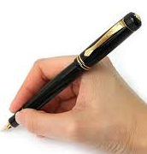
QUY ƯỚC
Màu đỏ: câu hỏi
Màu xanh: câu trả lời, mở rộng, giải thích
Màu xanh đen: nội dung bài học.

Slide 2

KIỂM TRA BÀI CŨ
CÂU HỎI:
Phản xạ là gì? Hãy cho 1 ví dụ về phản xạ?
ĐÁP ÁN:
Phản xạ là phản ứng của cơ thể trả lời các kích thích của
môi trường thông qua hệ thần kinh.
Ví dụ:
+ Tay chạm vào vật nóng thì rụt tay lại.

Slide 3
CHƯƠNG II: VẬN ĐỘNG
TIẾT 7, BÀI 7:
BỘ XƯƠNG

Slide 4
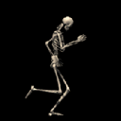
CHƯƠNG II: VẬN ĐỘNG
TIẾT 7, BÀI 7: BỘ XƯƠNG.
I. Các thành phần chính của bộ xương:
1.Chức năng:
Tạo khung → hình dạng nhất định.
Chỗ bám cho cơ → vận động dễ dàng.
- Tạo thành các khoang chứa đựng và bảo vệ các nội các nội quan trong cơ thể.
Theo em bộ xương có chức năng gì?

Slide 5
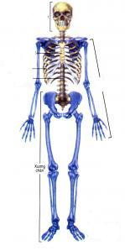
TIẾT 7, BÀI 7: BỘ XƯƠNG
2. Cấu tạo của bộ xương:
Bộ xương người có mấy phần chính ?
Xương đầu
Xương thân
Xương chi

Slide 6
TIẾT 7, BÀI 7: BỘ XƯƠNG.
2. Cấu tạo của bộ xương
Xương đầu
Gồm 3 phần
Xương thân
Xương chi

Slide 7
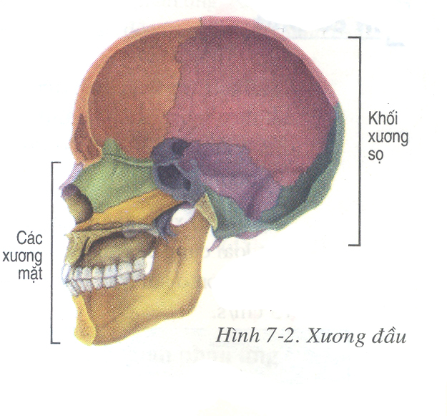
TIẾT 7, BÀI 7: BỘ XƯƠNG
Hãy quan sát H7.2 và cho biết: Bộ xương đầu gồm có các xương nào?
-Xương đầu gồm:
+ Xương sọ( phát triển)
+ Xương mặt

Slide 8
TIẾT 7, BÀI 7: BỘ XƯƠNG.
I. Các thành phần chính của bộ xương
1.Chức năng
2. Cấu tạo của bộ xương
Xương đầu:
Xương sọ
Xương mặt
Gồm 3 phần
Xương thân
Xương chi

Slide 9
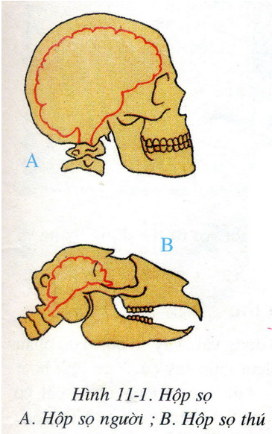
TIẾT 7, BÀI 7: BỘ XƯƠNG
Hãy so sánh hộp sọ của người và của thú ?

Slide 10
TIẾT 7, BÀI 7: BỘ XƯƠNG
? Xương thân gồm các xương nào?
- Xương thân gồm:
+ xương ức
+ xương sườn
+ xương cột sống

Slide 11
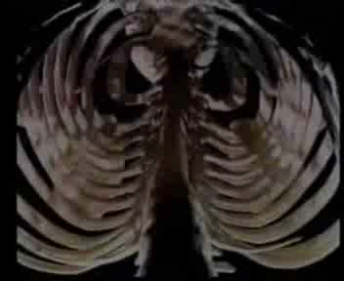
KHOANG NGỰC
TIẾT 7, BÀI 7: BỘ XƯƠNG

Slide 12
TIẾT 7, BÀI 7: BỘ XƯƠNG.
I. Các thành phần chính của bộ xương
1.Chức năng
2. Cấu tạo của bộ xương
Xương đầu:
Xương sọ
Xương mặt
Gồm 3 phần
Xương thân
Xương ức
Xương sườn
Xương cột sống
Xương chi

Slide 13
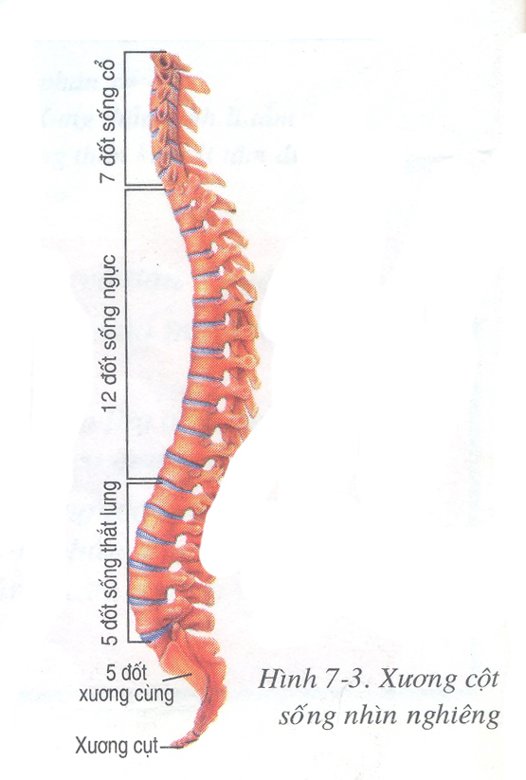
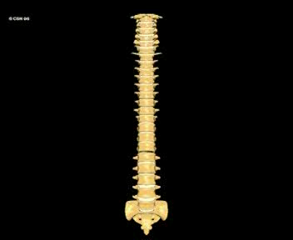
TIẾT 7, BÀI 7: BỘ XƯƠNG
? Xương cột sống có bao nhiêu đốt ?
Có từ 32-33 đốt trong đó đốt xương cụt từ 3-4 đốt (di tích đuôi của Động vật)

Slide 14
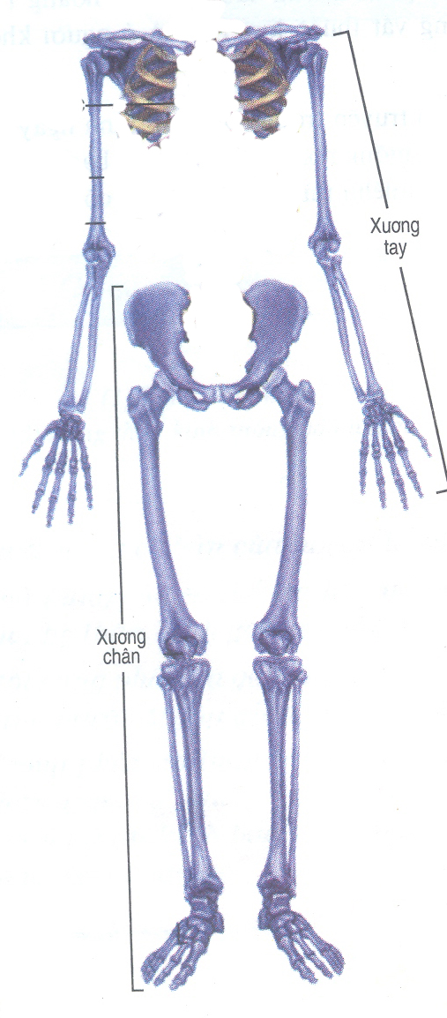
TIẾT 7, BÀI 7: BỘ XƯƠNG
? Xương chi gồm những xương nào?
- Xương chi gồm:
+ xương tay
+ xương chân

Slide 15
TIẾT 7, BÀI 7: BỘ XƯƠNG.
I. Các thành phần chính của bộ xương
1.Chức năng
2. Cấu tạo của bộ xương
Xương đầu:
Xương sọ
Xương mặt
Gồm 3 phần
Xương thân
Xương ức
Xương sườn
Xương cột sống
Xương chi
Xương tay
Xương chân

Slide 16
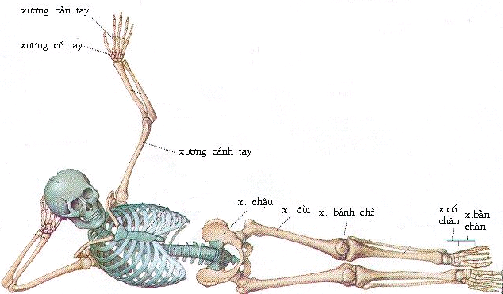
TIẾT 7, BÀI 7: BỘ XƯƠNG
? Những điểm giống nhau và khác nhau giữa xương tay và xương chân?
Giống nhau : Đều có những phần tương tự nhau
Khác nhau : Về kích thước
Về cấu tạo đai vai, đai hông
Về sự sắp xếp của xương cổ tay, cổ chân,
bàn tay, bàn chân.

Slide 17
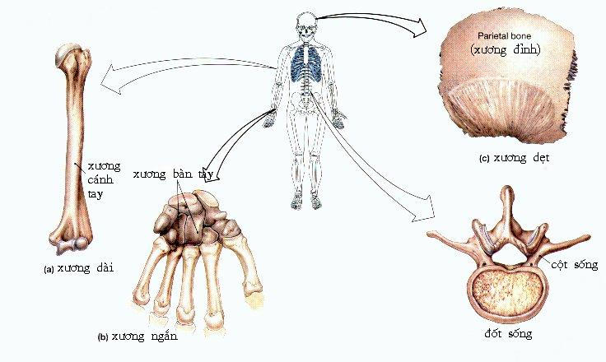
TIẾT 7, BÀI 7: BỘ XƯƠNG
II. Phân biệt các loại xương (tự học)
? Có bao nhiêu loại xương và đặc điểm của từng loại xương?
- Có 3 loại:
+ Xương dài
+ Xương ngắn
+ Xương dẹt

Slide 18
Xương dài:Hình ống chứa tủy đỏ (ở trẻ em) và tủy vàng (ở người lớn) như:xương ống tay, xương đùi, xương cẳng chân
Xương ngắn : Kích thước ngắn như xương cổ tay, xương bàn tay, các đốt sống
Xương dẹt :Hình bản dẹt,mỏng như xương bả vai, xương cánh chân, các xương sọ

Slide 19
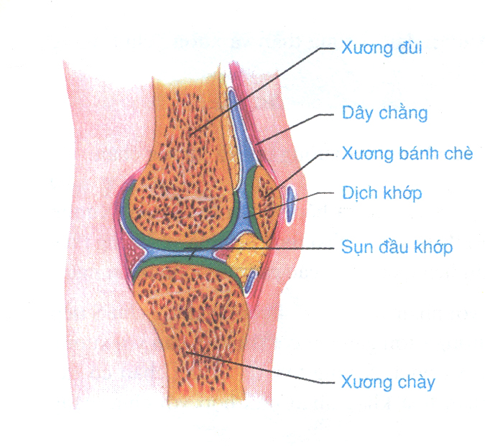
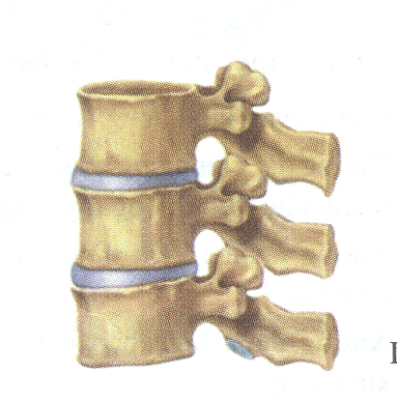
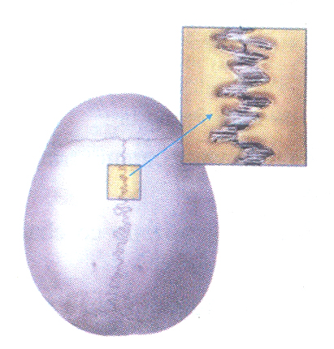
TIẾT 7, BÀI 7: BỘ XƯƠNG
III. Các khớp xương:
Hãy quan sát tranh và thảo luận nhóm theo nội dung phiếu học tập.

Slide 20
TIẾT 7, BÀI 7: BỘ XƯƠNG
PHIẾU HỌC TẬP
Câu 1: Khớp xương là gì ?
Câu 2: Có mấy loại khớp xương? cho ví dụ.
Câu 3: Hãy hoàn thành bảng sau:
Tính chất ( mức độ hoạt động)
Cấu tạo

Slide 21
TIẾT 7, BÀI 7: BỘ XƯƠNG
Khớp xương là nơi tiếp giáp giữa các đầu xương.
Tính chất ( mức độ hoạt động)
Cấu tạo
KHỚP BÁN ĐỘNG
KHỚP BẤT ĐỘNG
KHỚP ĐỘNG
Cử động hạn chế
Không cử động được
Cử động dễ dàng
- Phẳng, hẹp.
- Giữa 2 đầu xương là đĩa sụn
-Có đường nối giữa 2 xương là hình răng cưa khít với nhau
- 2 đầu xương có lớp sụn trơn, bóng.
- Giữa dịch khớp.
-Dây chằng.

Slide 22
BÀI 7: BỘ XƯƠNG
PHIẾU HỌC TẬP
Hãy chọn từ thích hợp trong các từ: xương sọ, xương chân , xương ức, xương mặt, cột sống, xương tay, xương sườn. Điền vào chỗ trống (……………….) trong các câu sau:
Bộ xương nguời được chia làm 3 phần: Xương đầu gồm ………………….và ……………; xương thân gồm ………… , ……….………. và …………………….. ; xương chi gồm………………………… và……………….....
Xương mặt
Xương sọ
Xương ức
Xương sườn
Xương cột sống
Xương tay
Xương chân

Slide 23
TIẾT 7, BÀI 7: BỘ XƯƠNG
EM CÓ BIẾT?
Lúc mới sinh: Bộ xương người có 300 chiếc.
Khi lớn lên: Bộ xương người ghép lại còn 206 chiếc.
Trong cơ thể xương đùi dài nhất.

Slide 24
TIẾT 7, BÀI 7: BỘ XƯƠNG
DẶN DÒ
Học bài, trả lời câu hỏi 1, 2 và 3 trang 27 SGK
Xem bài 8: Cấu tạo và tình chất của xương

